Slide 1
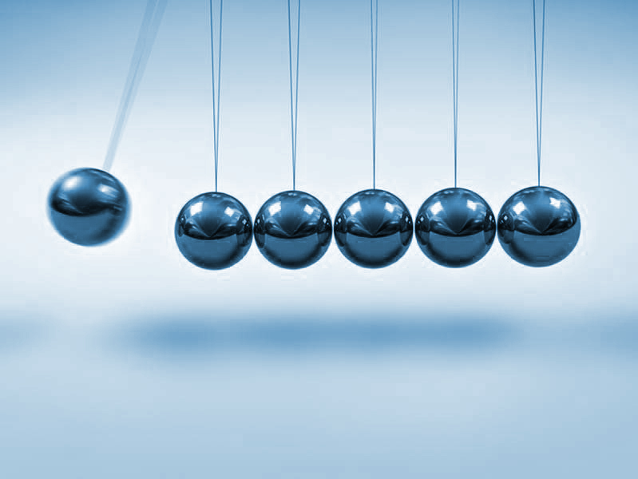
Detekcija kolizije
Pravougaonik, kvadrat, trougao, krug
Aleksandar Bošnjak RA-92/2012

Slide 2
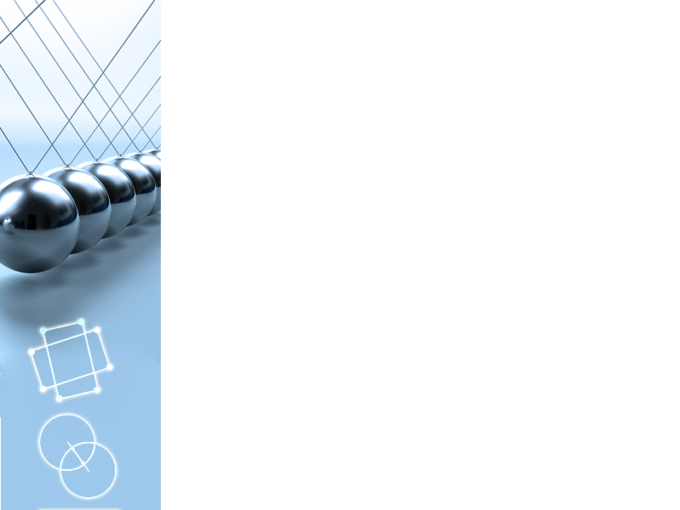
Uvod: Adobe Flash AS 3.0
Adobe® Flash® je moćan software za pravljenje animacija i multimedijalnih sadržaja.
Trenutno u svetu, Adobe® Flash® Player poseduje 1 bilion korisnika, prema zvaničnim rezultatima Adobe kuće.
Jezik koji se najčešće koristi jeste Action Script 3.0 (AS 3.0)

Slide 3
Uvod: Action Script 3.0
Je objektno-orijentisan programski jezik razvijen od strane Macromedia kuće.
Sintaksa i semantika jezika je veoma slična poznatom jeziku JavaScript.
Iako je široko rasprostranjen , preporučuje se prelazak na HTML5, taj korak je skoro načinio i YouTube, koji je prešao sa Flash Player-a na HTML5.

Slide 4
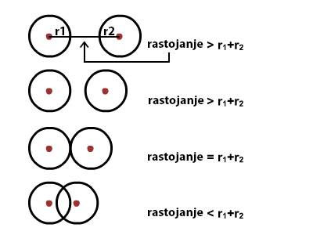
Kolizija dva kruga
Najjednostavnija od svih kolizija za implementaciju:

Slide 5
Kolizija kruga i duži
Početna ideja je da se posmatra kolizija između kruga i prave, a zatim se odredi da li taj tačka preseka pripada duži.
U ovoj implementaciji koristićemo vektore, kao najlakše sredstvo za implementirati i objasniti.

Slide 6
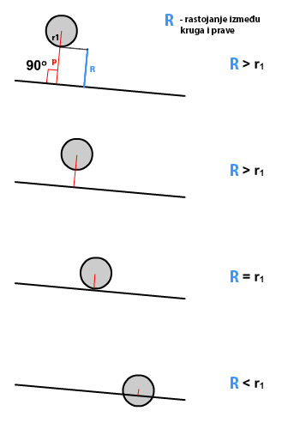
Kolizija kruga i duži

Slide 7
Kolizija kruga i duži
Uzimaju se dve krajnje tačke C1(x,y) i C2(x,y) duži koje posmatramo, kako bi formirali vektor duž određen datim tačkama, usmeren od tačke od C1 ka C2.
Sledeći korak je da formiramo normale na vektor koji smo upravo formirali u krajnjoj tački. U ovoj implentaciji koristićemo tačku C1.

Slide 8
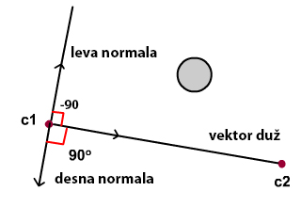
Kolizija kruga i duži
Obratiti pažnju da je suprotan referentni smer za merenje veličnine ugla od matematičkog, jer je y-osa raste u obrnutom smeru, a istom pravcu.

Slide 9
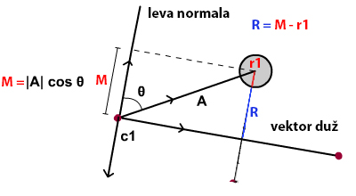
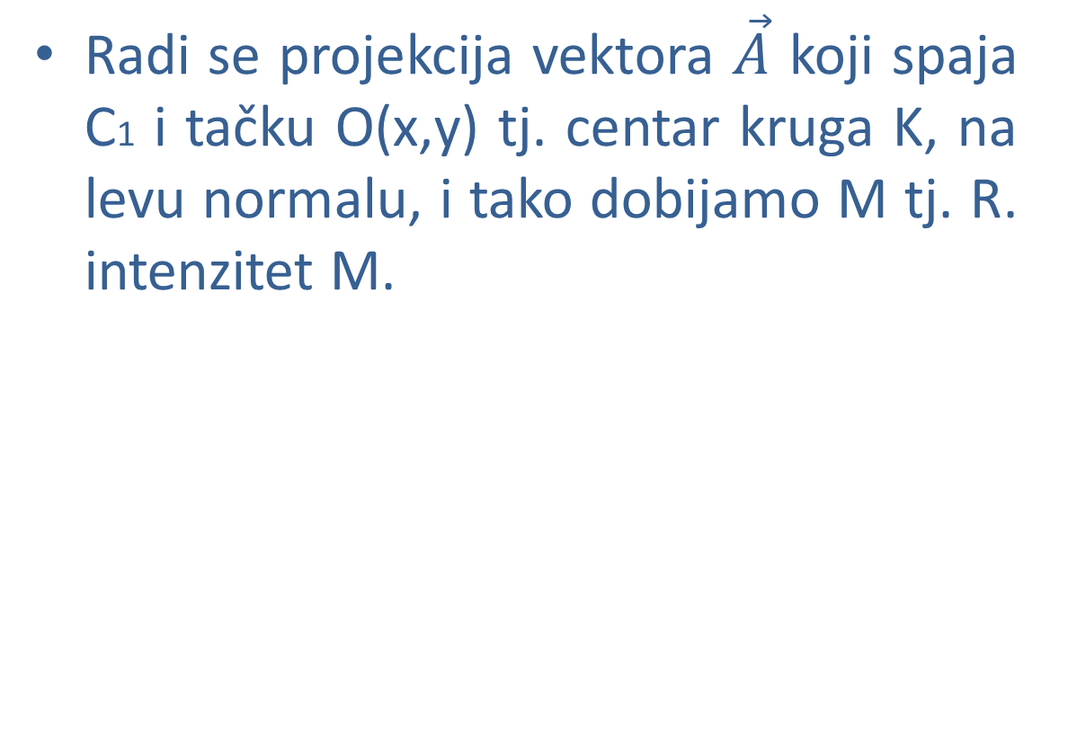
Kolizija kruga i duži
Radi se projekcija vektora $\vec{A}$ koji spaja C1 i tačku O(x,y) tj. centar kruga K, na levu normalu, i tako dobijamo M tj. R. intenzitet M.

Slide 10
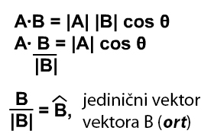
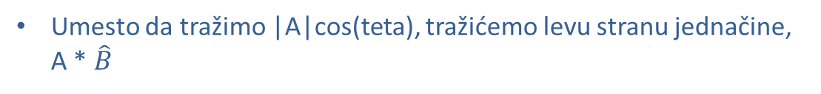
Kolizija kruga i duži
Najjednostavniji pristup dužini M jeste uz pomoć vektorskih operacija, tj. skalarni proizvod.
Umesto da tražimo |A|cos(teta), tražićemo levu stranu jednačine, A * $\hat{B}$

Slide 11
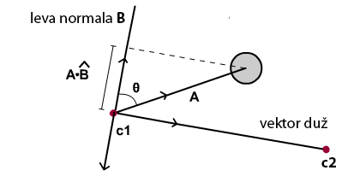
Kolizija kruga i duži
Koristili smo levu stranu jednačine, jer je lakše da dodđemo do nepoznatih promenjivih.

Slide 12
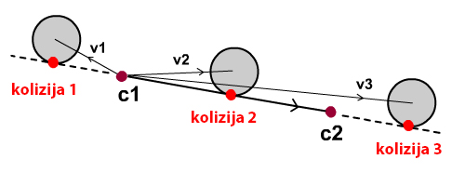
Kolizija kruga i duži
Pošto smo do sada odradili koliziju između kruga i prave određene dvema tačkama, sada treba da odredimo koje presečne tačke sa pravom odgovaraju duži.

Slide 13
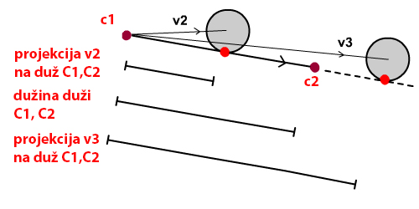
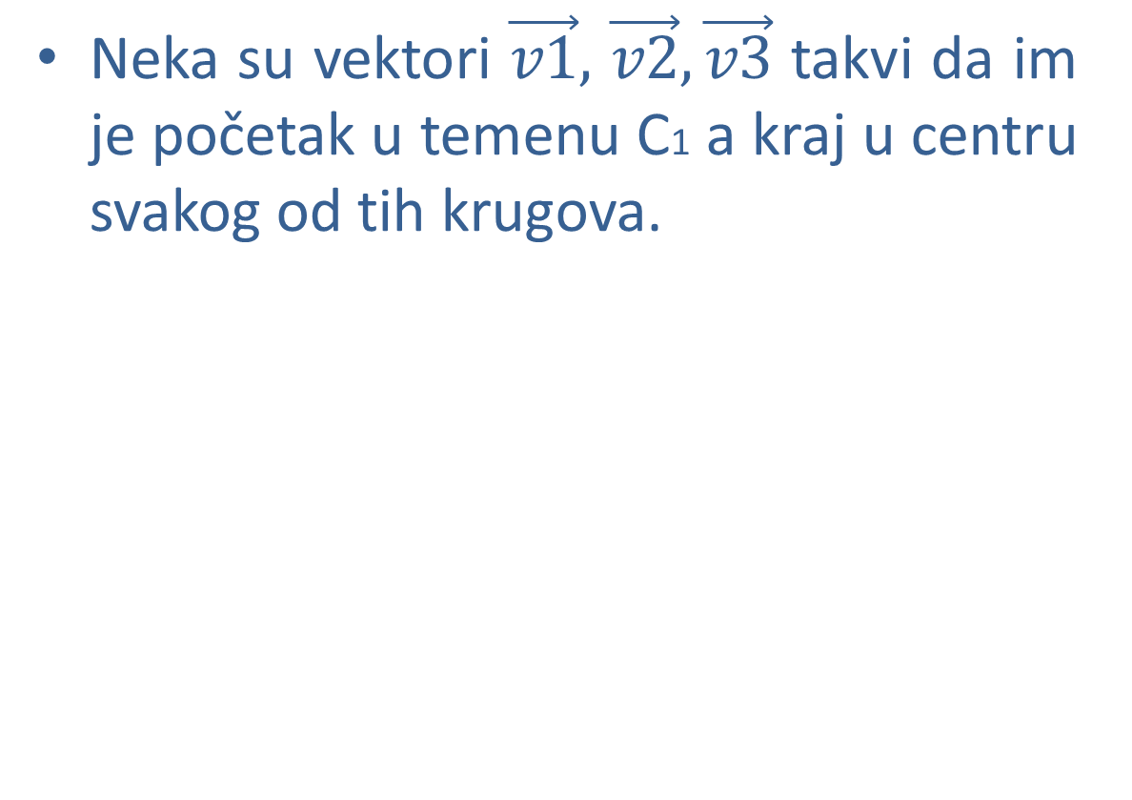
Kolizija kruga i duži
Neka su vektori $\vec{v1},$ $\vec{v2}, \vec{v3}$ takvi da im je početak u temenu C1 a kraj u centru svakog od tih krugova.

Slide 14
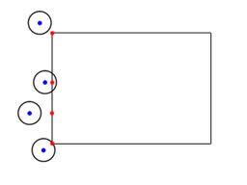
Kolizija kruga i duži
Na osnovu dužina tih projekcija, mi možemo da odredimo da li tačka preseka kruga i prave pripada duži.
Kod detekcije kolizije geometrijskih tela i kruga, geometrijsko telo se razbije na niz duži, gde se proverava ceo gore naveden postupak, i tako otkrivamo da li je došlo do kolizije.

Slide 15
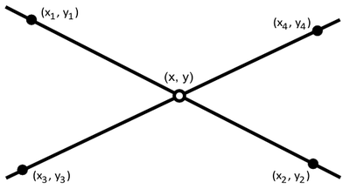
Kolizija dve duži
Kolizija tj. presek dve duži, nam služi kako bi otkrili koliziju između dva poligona(u implementaciji su određeni za trougao, pravougaonik i kvadrat).

Slide 16
Kolizija dve duži
Radi se na principu, da prvo otkrijemo presek dve prave, određene tačkama C1(x1,y1), C2(x2,y2), C3(x3,y3), C4(x4,y4).
Prvi uslov koji proveravamo jeste taj, da li su prave paralelne, jer tada sigurno znamo da se nikada neće seći. To ostvarujemo proverom da li je Determinanta D = 0 ?

Slide 17
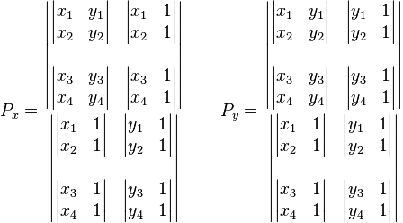
Kolizija dve duži
Formiraju se determinante za određivanje tačke P(x,y):

Slide 18
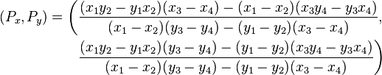
Kolizija dve duži
Da bi se na kraju sredila konačna formula:
Determinanta:

Slide 19
Problemi, prilikom projektovanja
Prilikom računanja determinante za proveru, da li su prave(tj. duži) paralelne kako bi odredio presecnu tacku(ako je ima), dolazilo je do numeričke greške u računu !!!
Kada su paralelne, determinanta -> 0, pa iz predhodne formule dobijamo deljenje veoma malim brojem, što daje numeričke greške.

